Slide 1
ישראל ישראלי: פיזיותרפיסט

Slide 2
מהי מערכת העצבים האוטונומית?
מערכת עצמונית, לא רצונית ומכאן שמה
אחראית על תפקודים אוטומטיים כגון נשימה, דופק, הזעה, הרחבת אישונים ועוד...
המערכת נחלקת לשתי מערכות הפועלות יחד:
- סימפטתית.
- פרה סימפטתית.

Slide 3
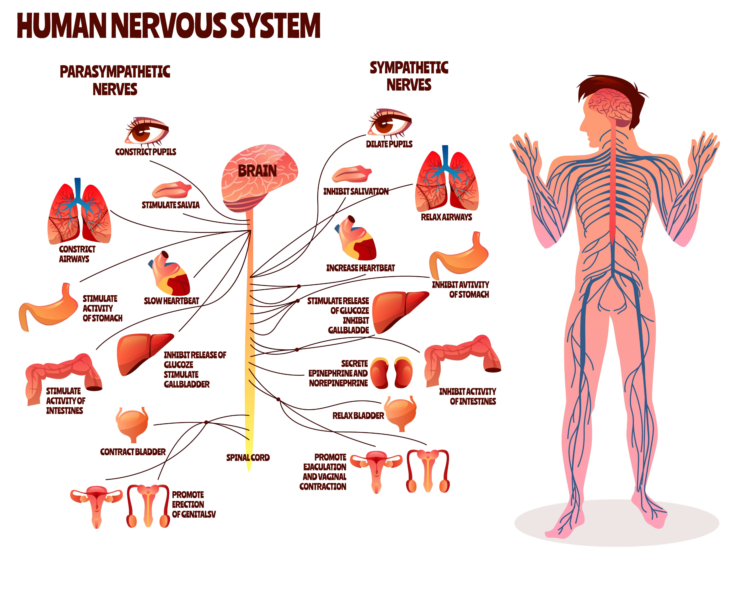
מהי מערכת העצבים האוטונומית?

Slide 4
המערכת הסימפטתית
פעולתה מתגברת בשעת לחץ
מעלה דופק
מעלה לחץ דם
מעלה מספר נשימות
מגבירה הזעה

Slide 5
המערכת הפרה סימפטתית
פועלת יותר בשעת רוגע ושינה.
מגבירה תהליכי עיכול וריפוי.
מורידה דופק.
מורידה לחץ דם.

Slide 6
כאב והמערכת האוטונומית
כאב כרוני עלול להגביר את פעילות המערכת הסימפטתית ולכן לגרום לעליה כרונית בלחץ הדם, הפרעות בשינה, הפרעות בעיכול.

Slide 7
תרגול נשימות קצובות
מגביר את תפקוד המערכת הפרה סימפטתית!

Slide 8
תרגול נשימות קצובות

Slide 9
פיזיותרפיה תעזור בשבירת מעגל הכאב.

